Slide 1
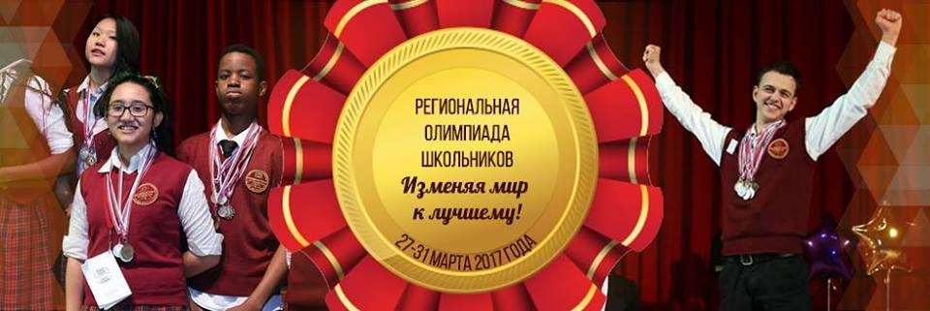
Региональная олимпиада школьников
27-31 марта 2017 года

Slide 2

С 1997 года

Slide 3

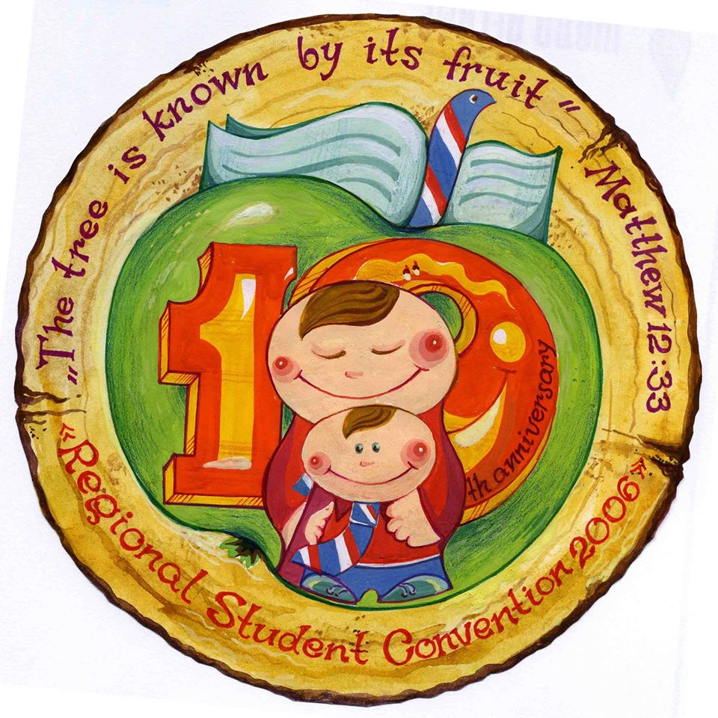




Slide 4
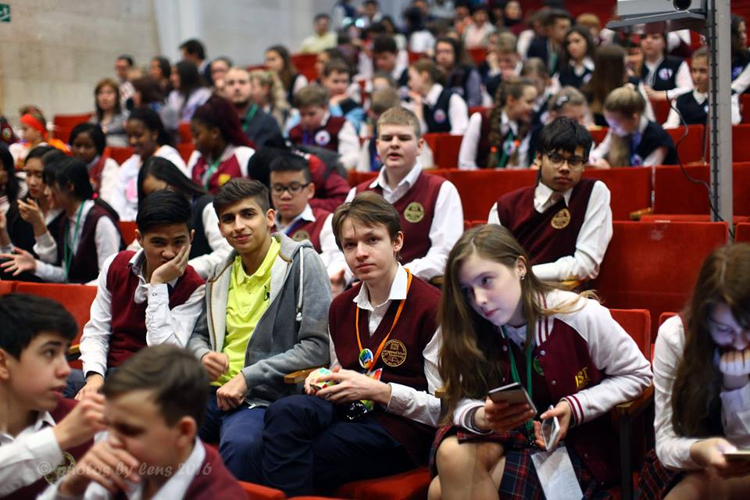
Москва – Софрино – Ершово - Турция

Slide 5
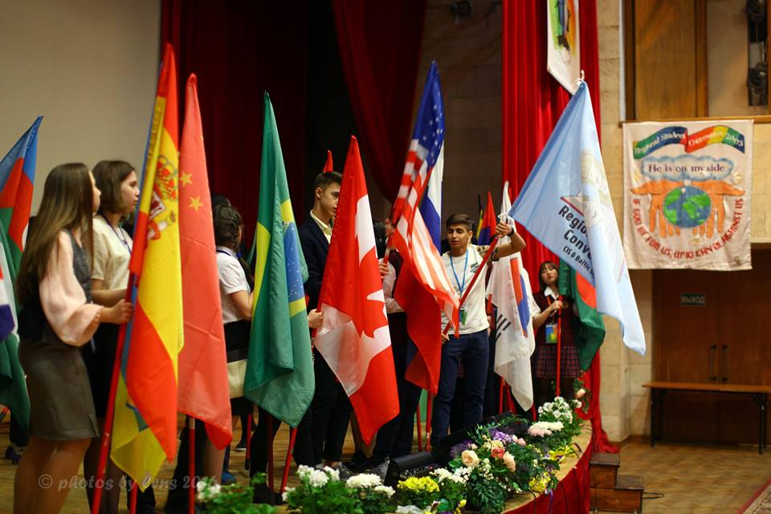
Церемония открытия олимпиады

Slide 6
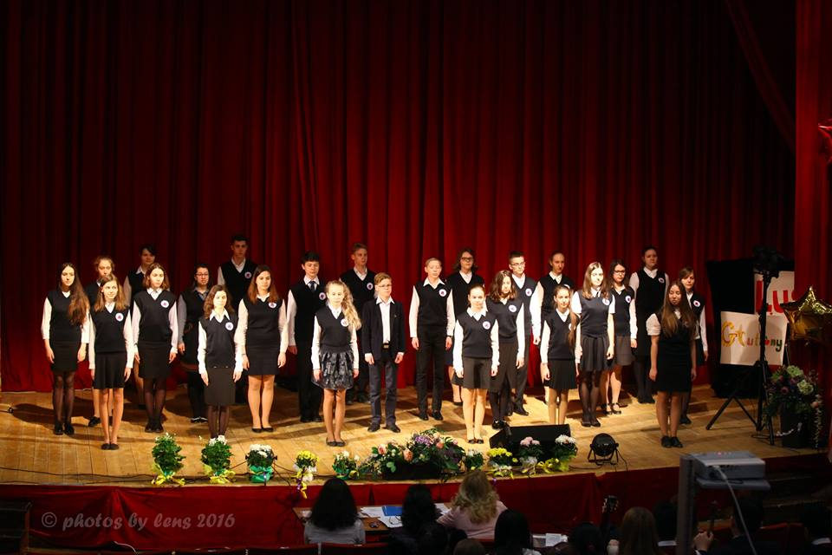
Презентации школ

Slide 7
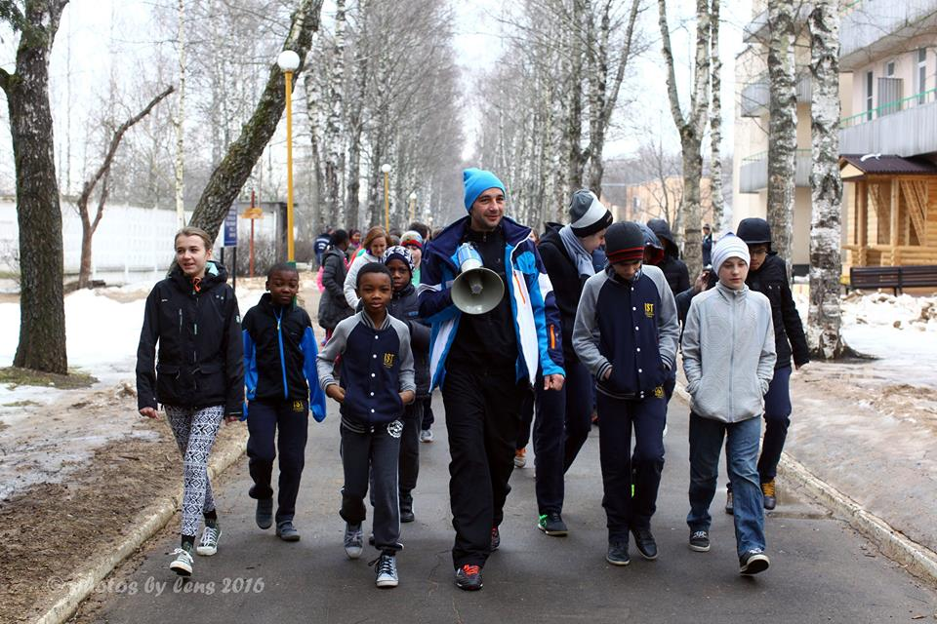
Утро начинается…
с ЗАРЯДКИ!

Slide 8
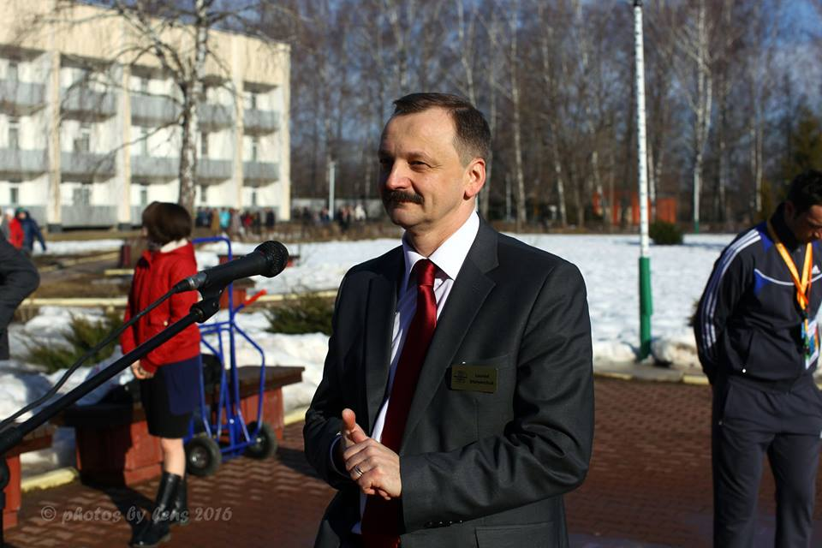
Открытие дня

Slide 9
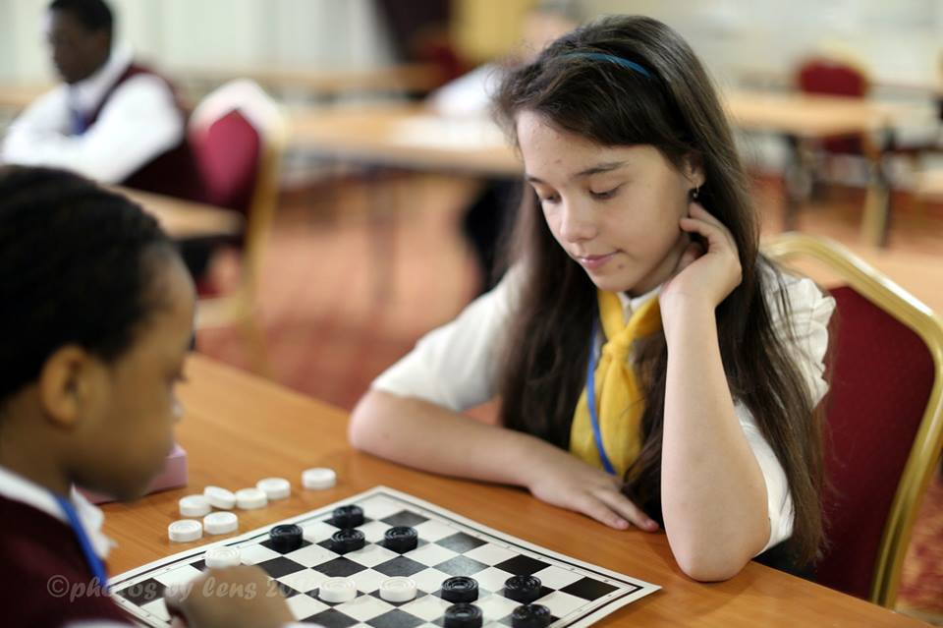
Шашки

Slide 10
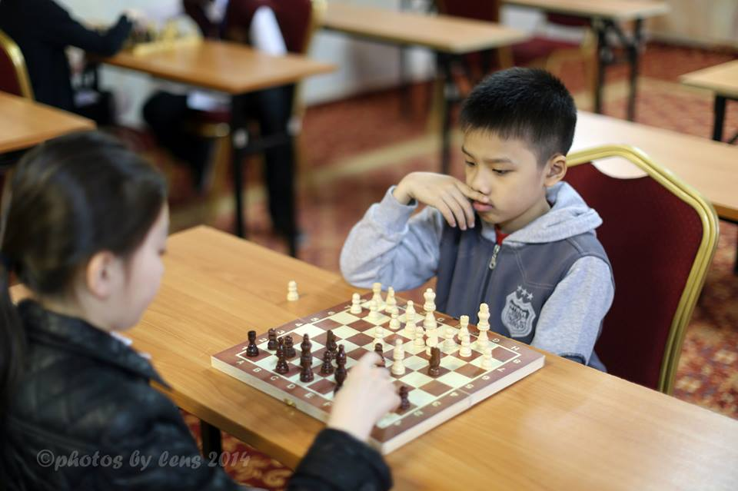
Шахматы

Slide 11
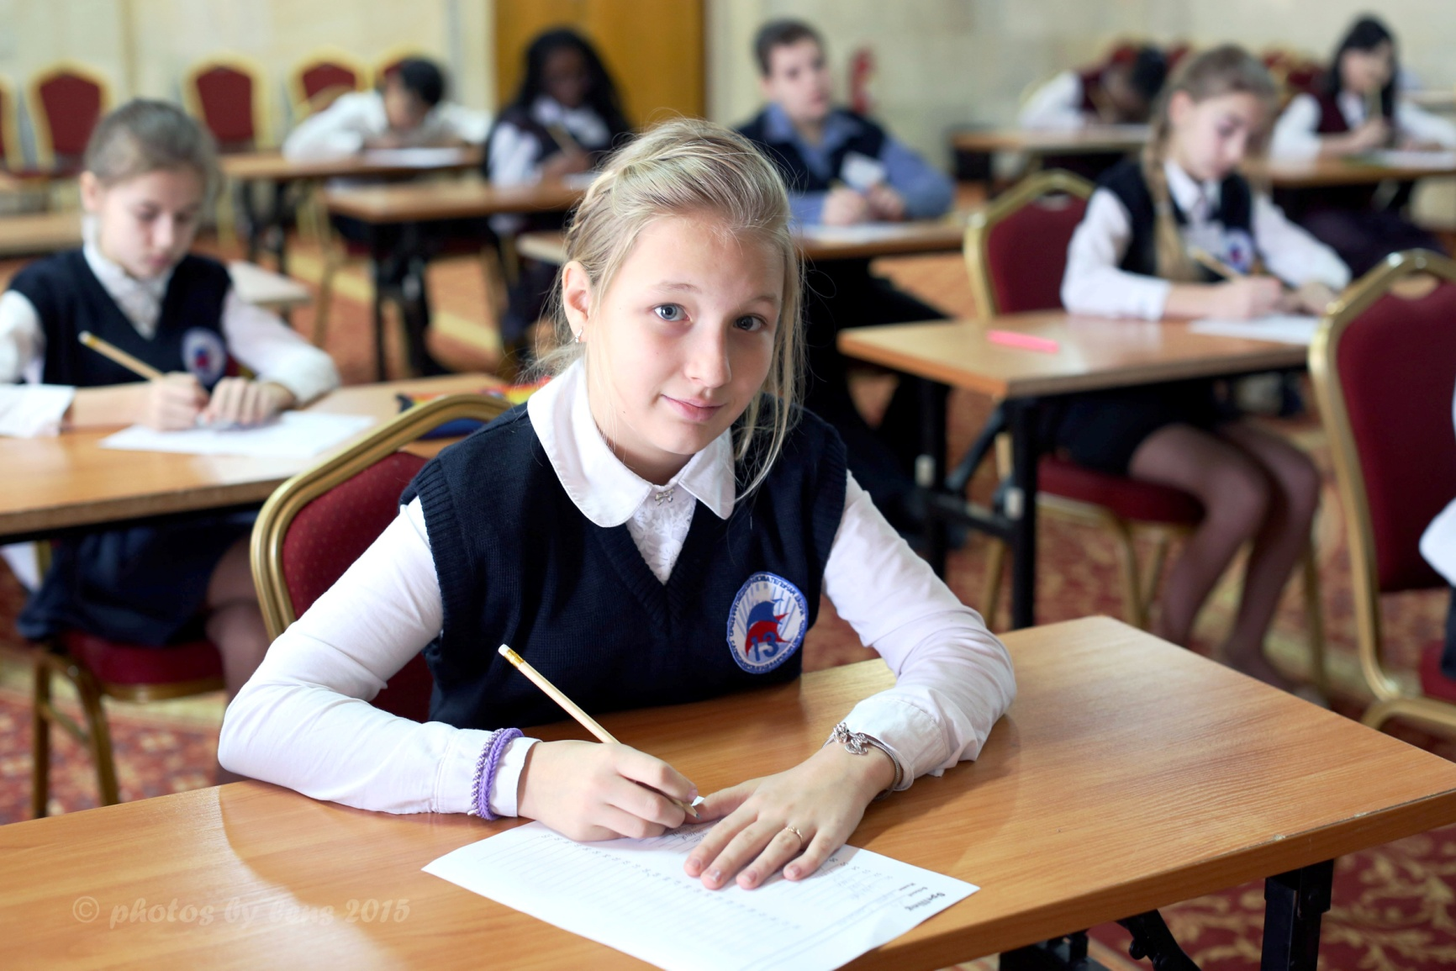
Словарный диктант на
английском языке

Slide 12
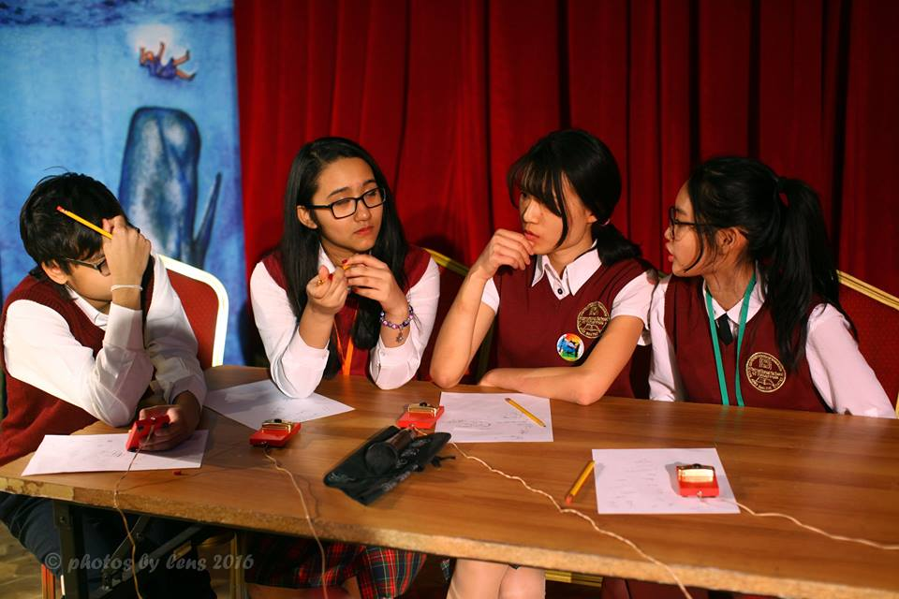
Брэйн-ринг

Slide 13
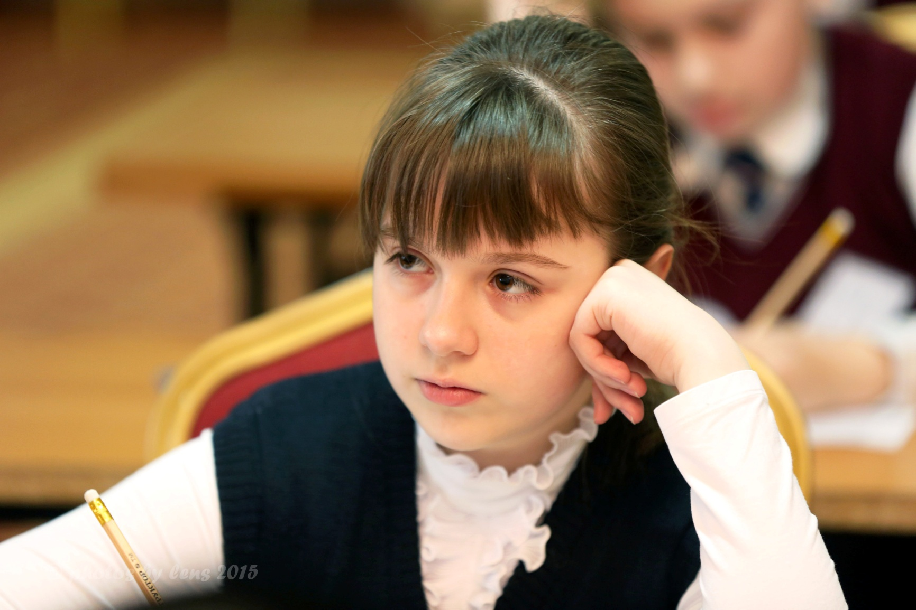
Аудирование

Slide 14
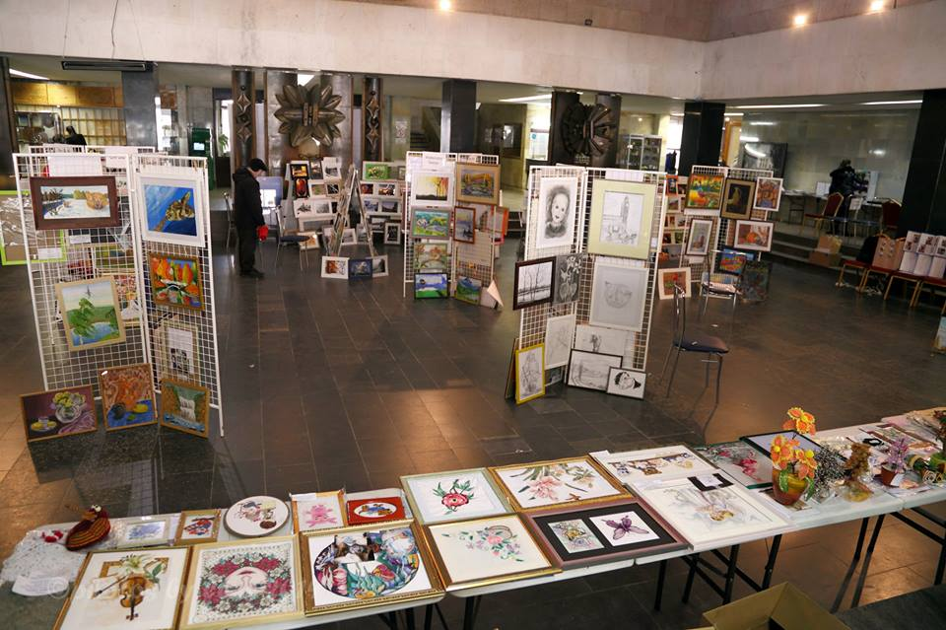
Искусство

Slide 15
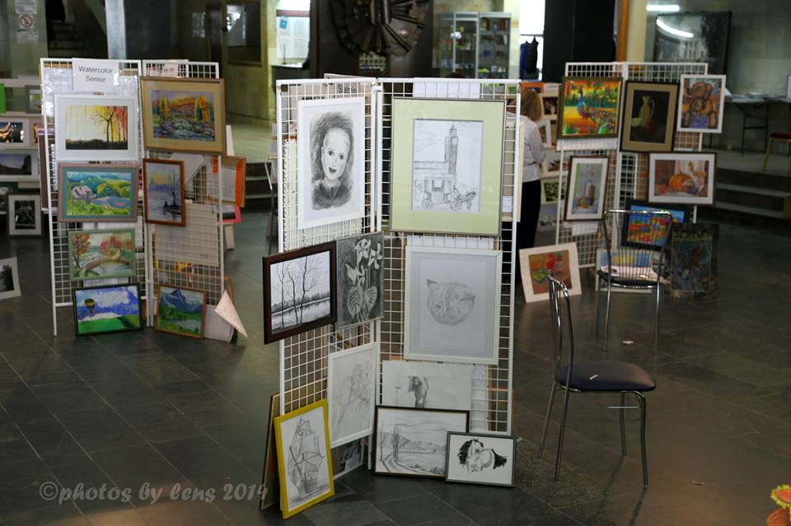
Рисование

Slide 16
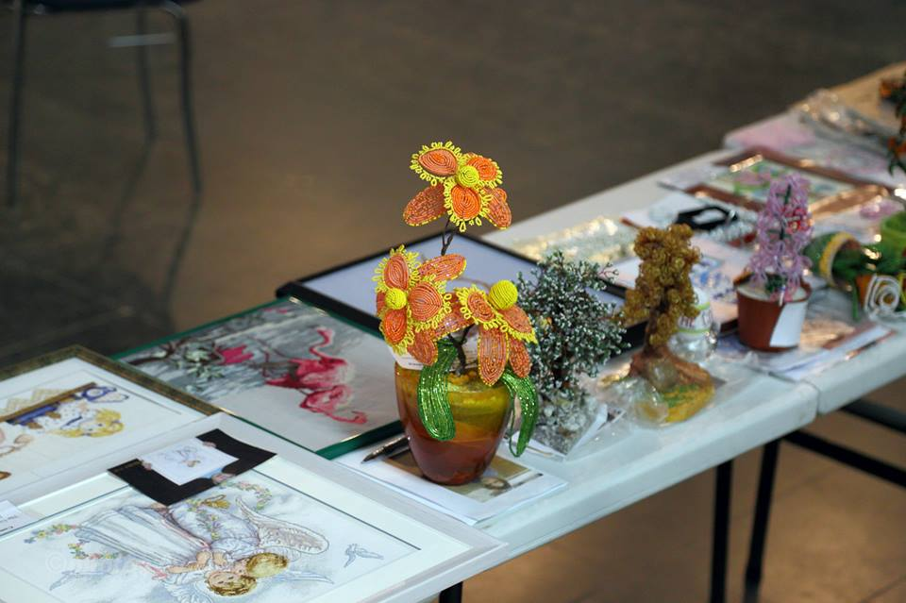
Рукоделие

Slide 17
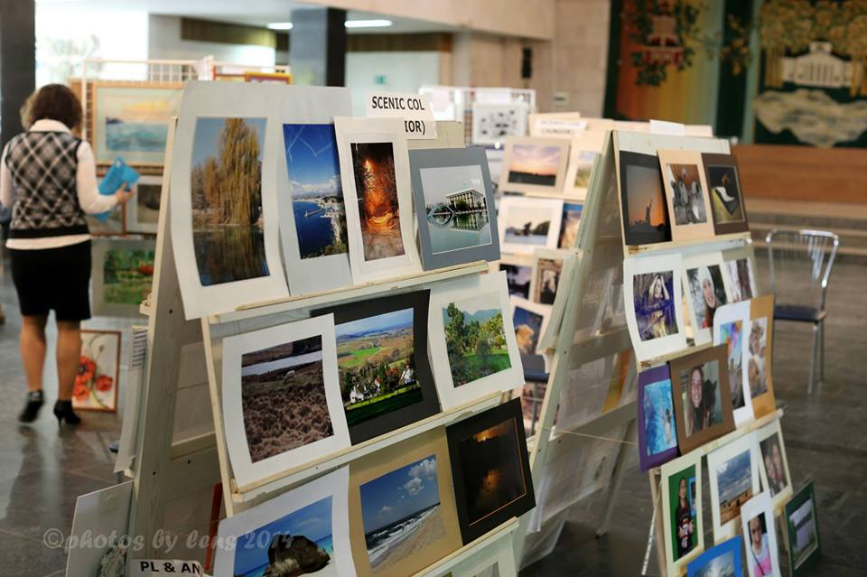
Фотографии

Slide 18
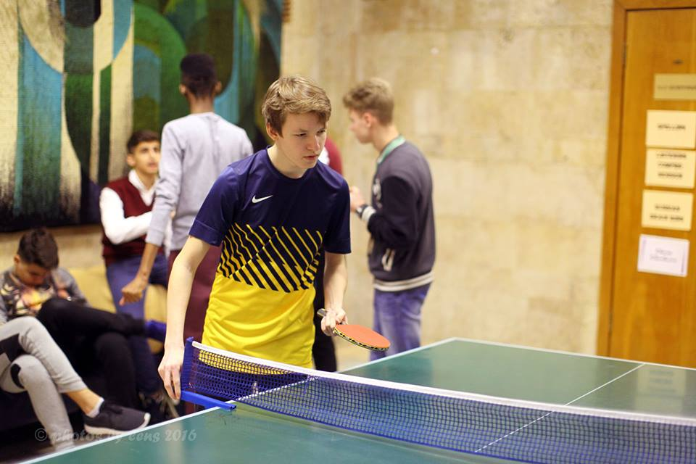
Настольный теннис

Slide 19
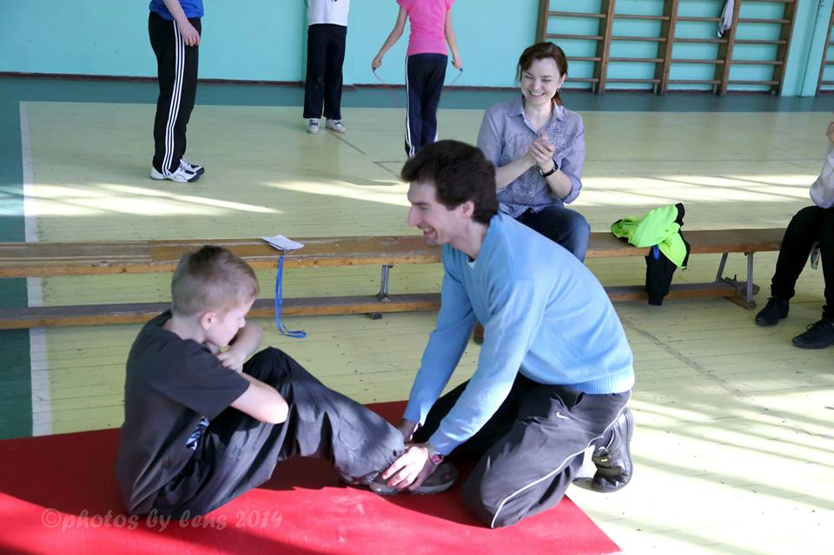
Силовое троеборье

Slide 20
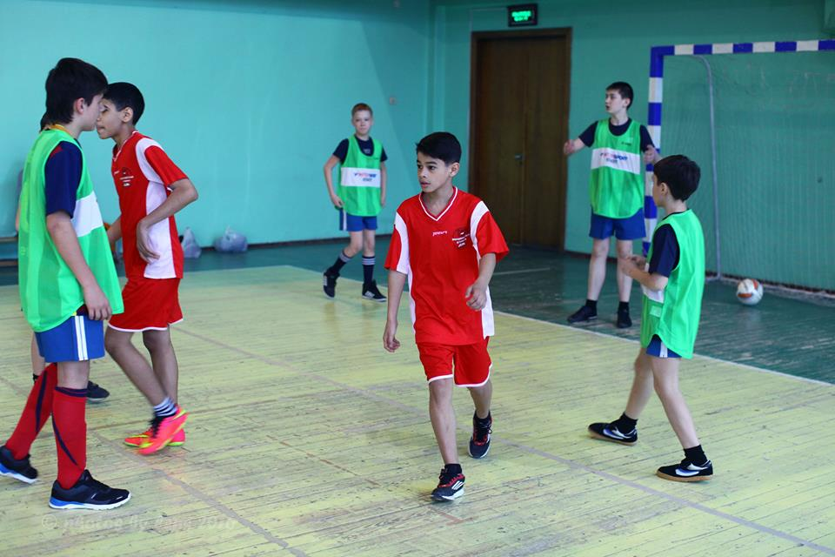
Мини-футбол

Slide 21
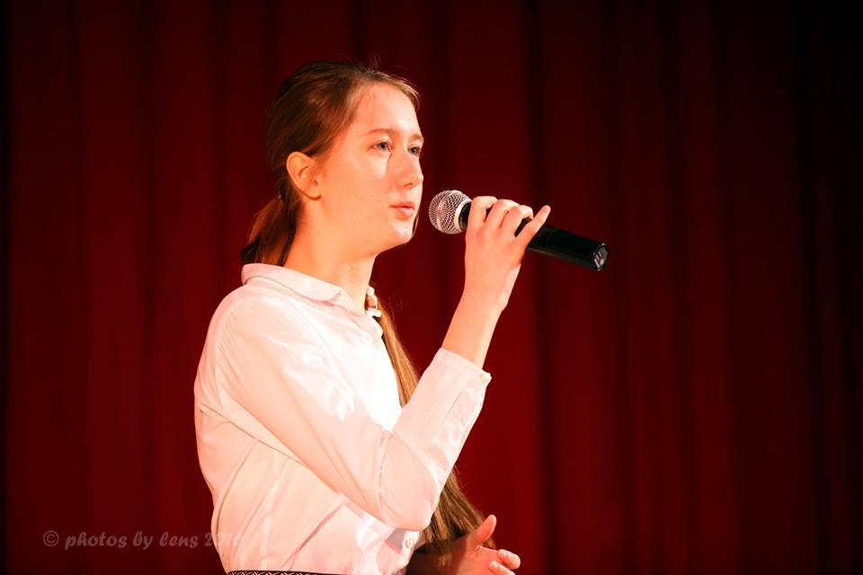
Вокальное исполнение

Slide 22
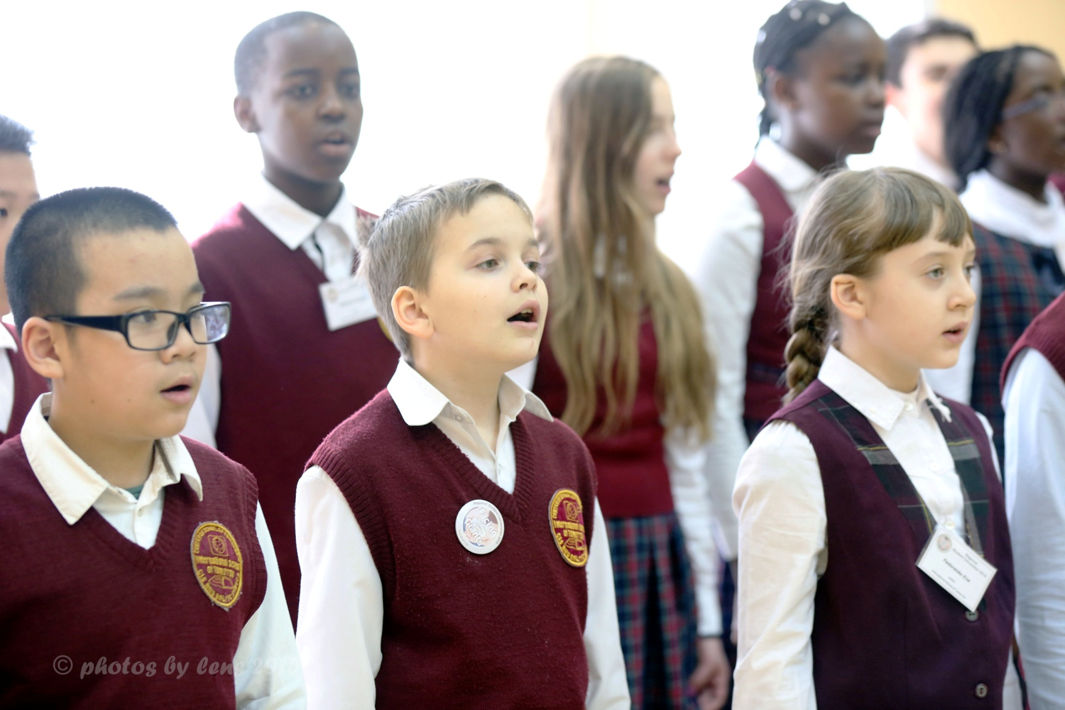
Соло, дуэты, трио, квартеты, ансамбли

Slide 23
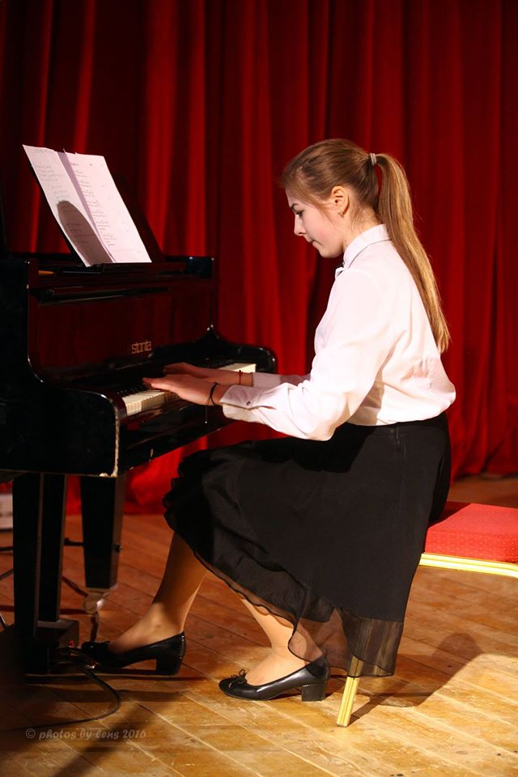
Инструментальная музыка:
пианино
струнные инструменты
соло
дуэты
квартеты

Slide 24
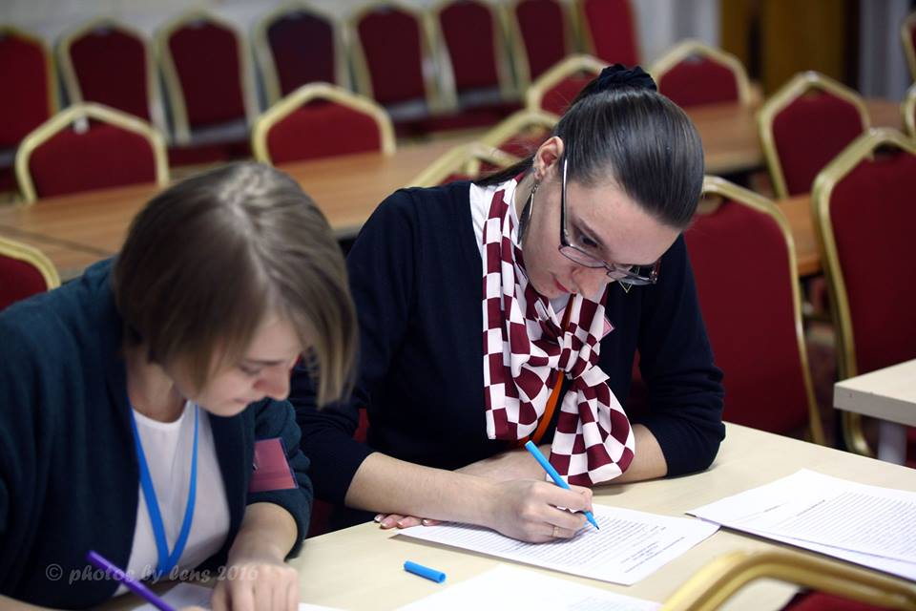
Судейство

Slide 25
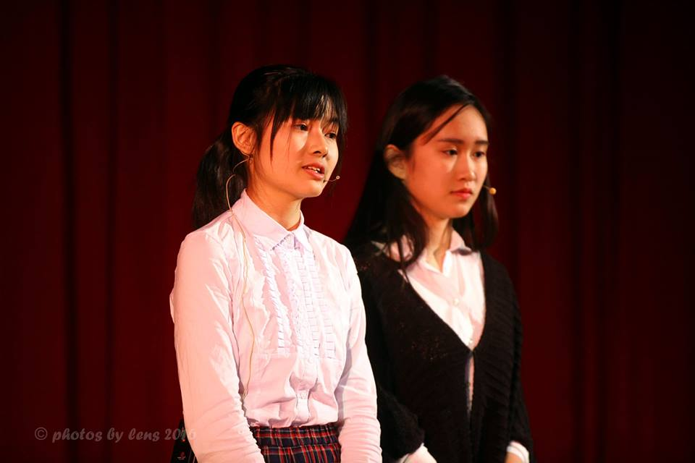
Сценическое искусство

Slide 26
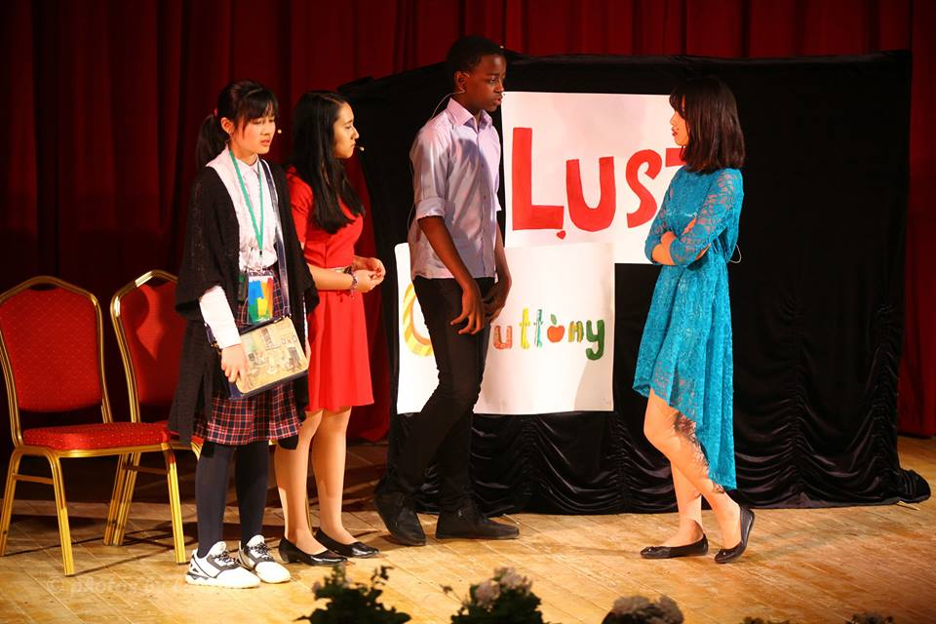
Сценки

Slide 27
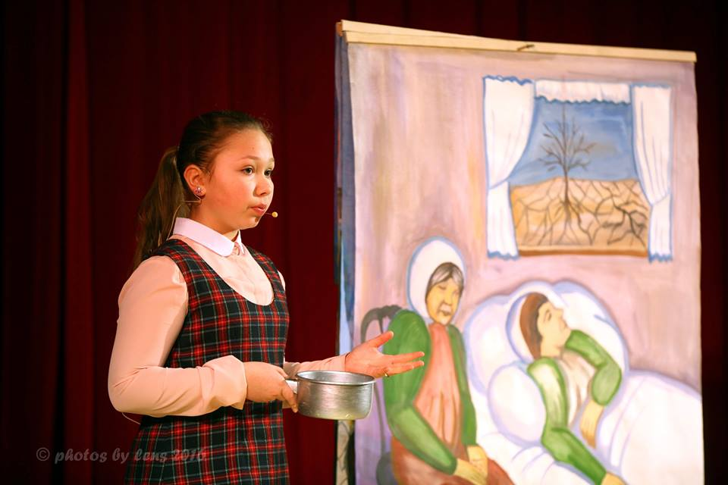
Иллюстрированный рассказ

Slide 28
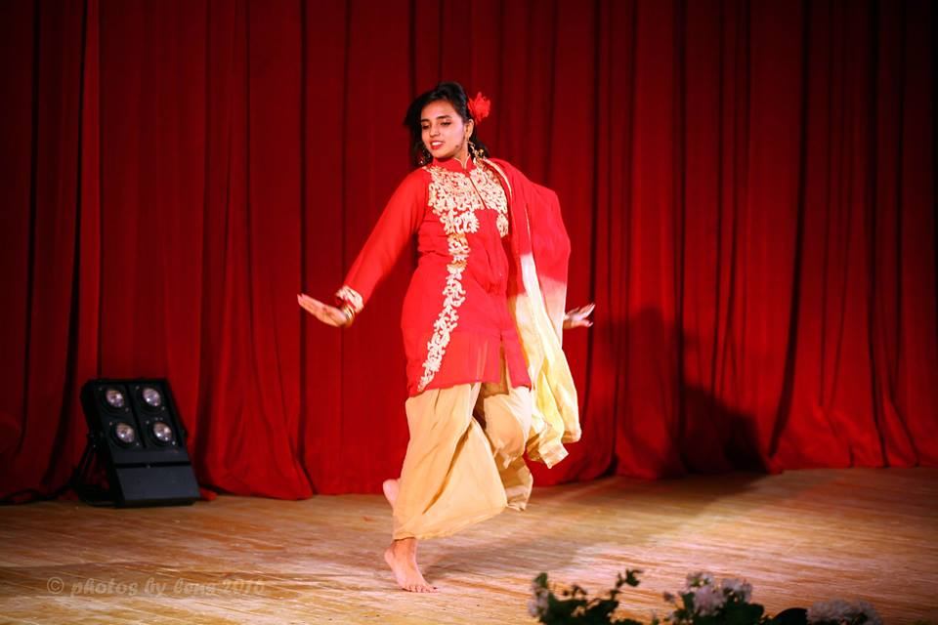
Танцевальное искусство

Slide 29
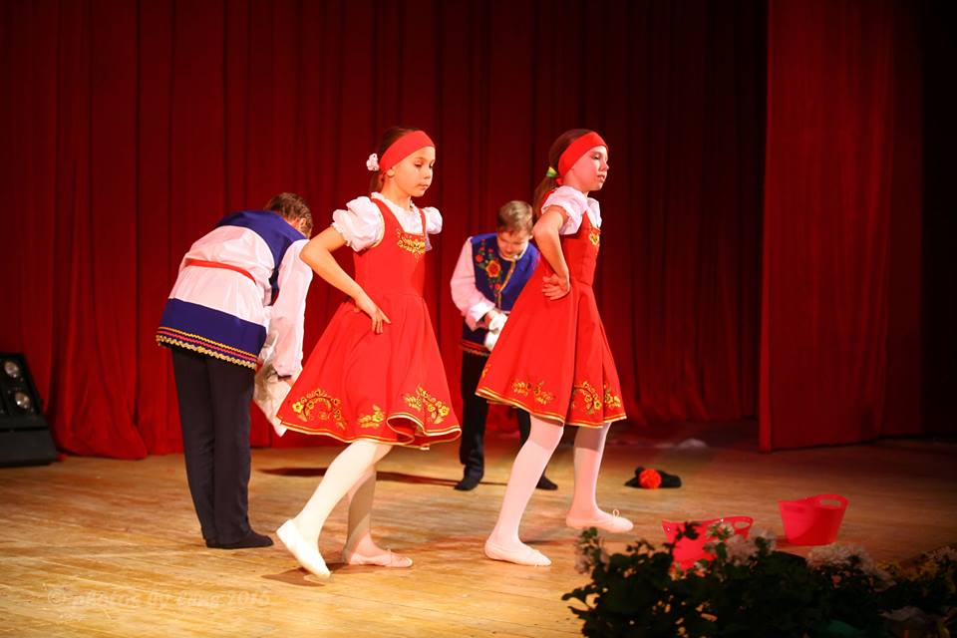
Национальные танцы

Slide 30
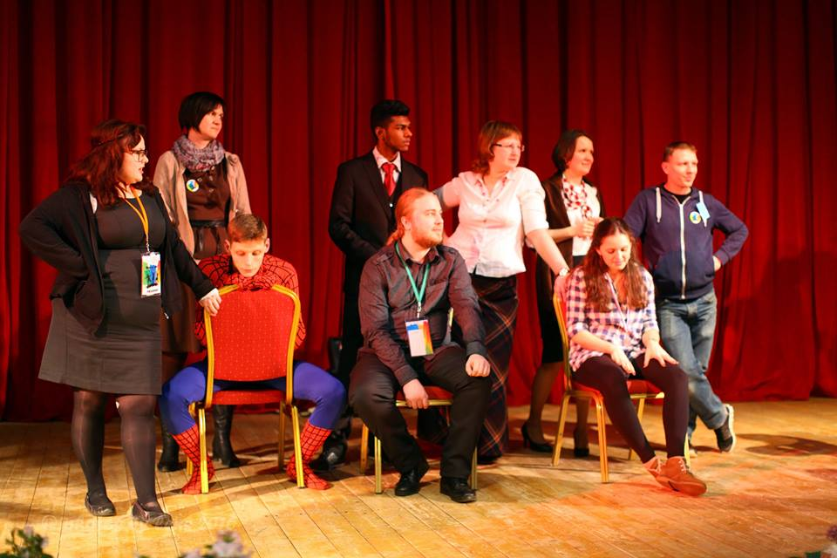
Учителя тоже на сцене!

Slide 31
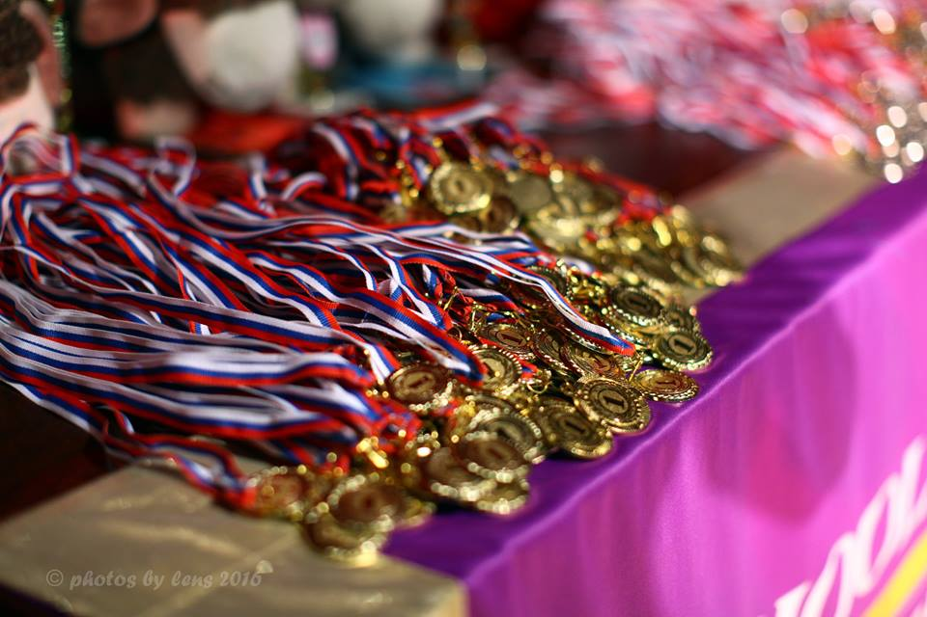

Slide 32
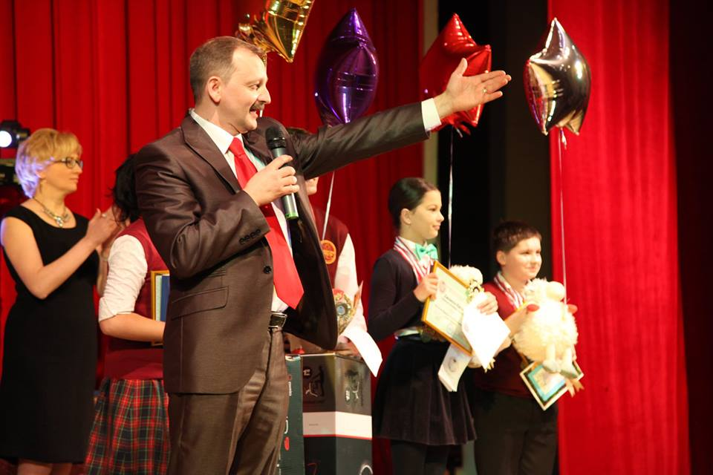
Церемония награждения

Slide 33
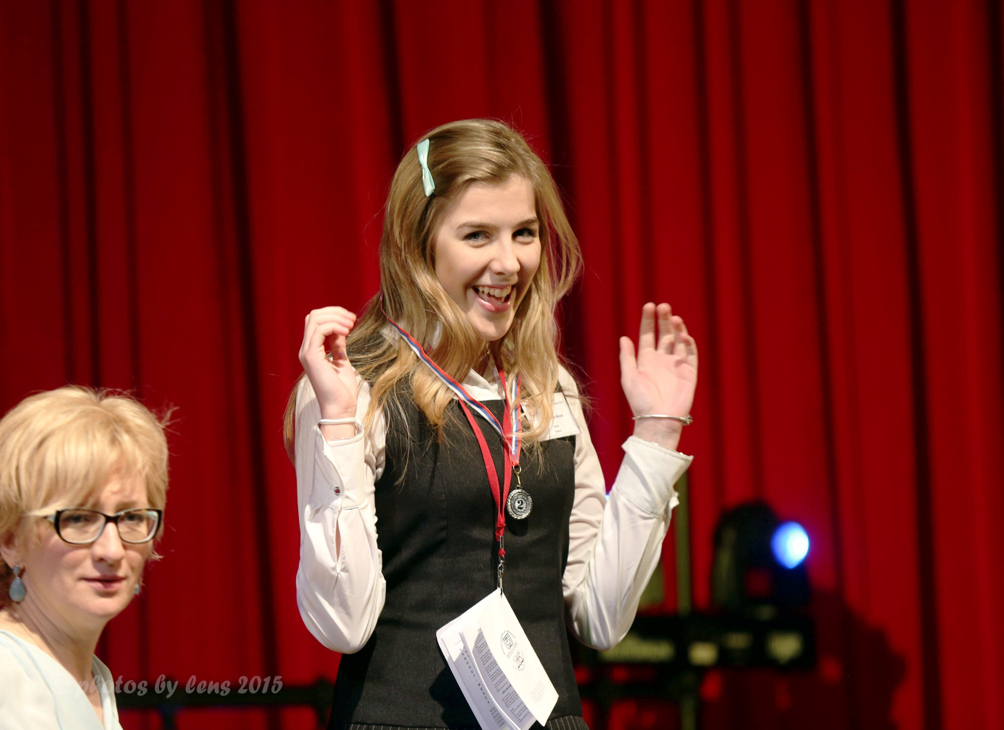
Лучшие участники

Slide 34
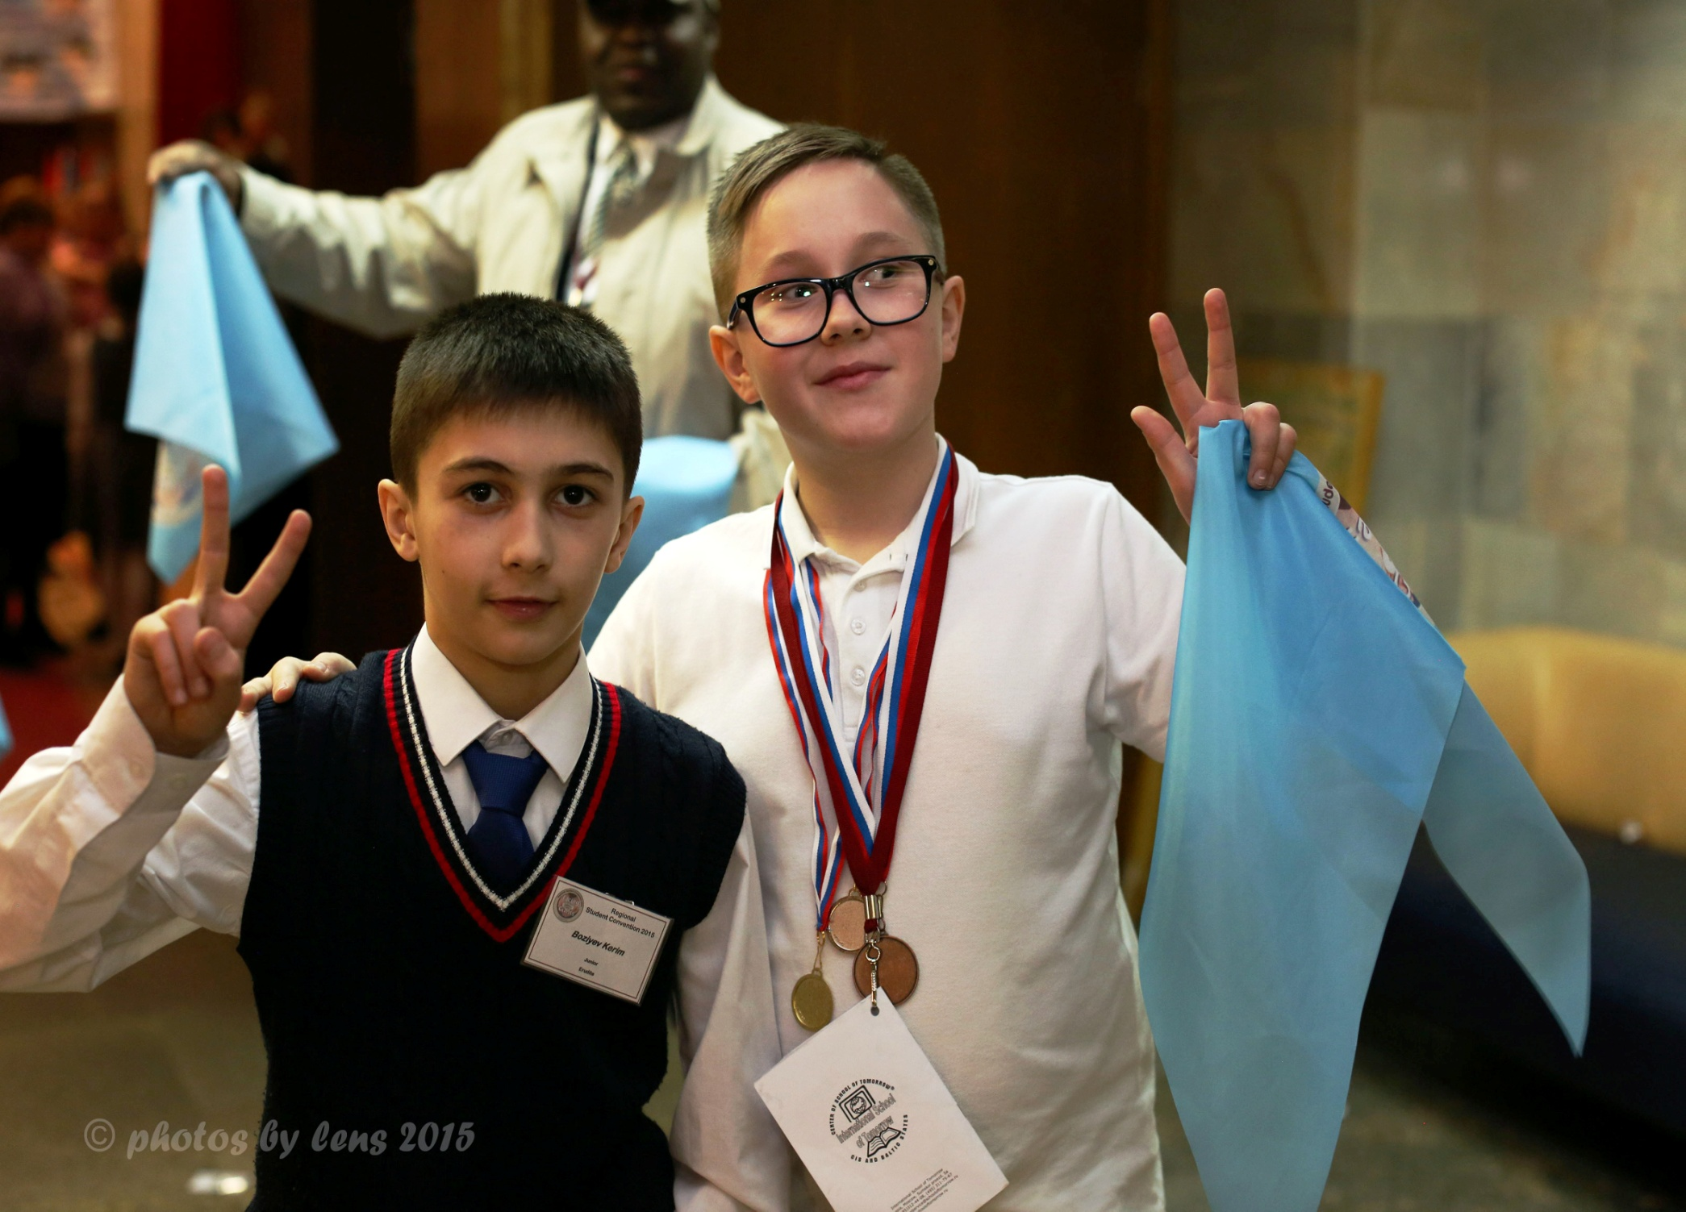
Нет проигравших!

Slide 35
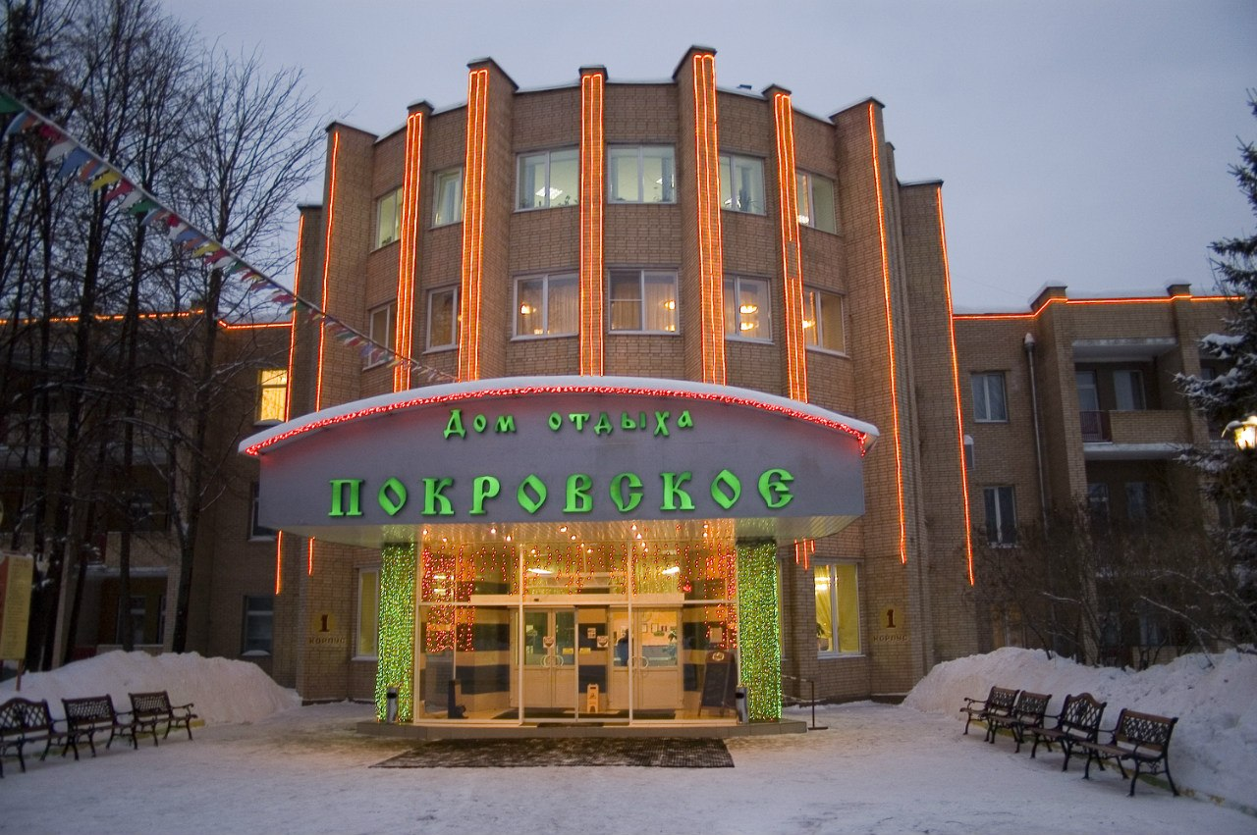

Slide 36
Региональная олимпиада школьников
27-31 марта 2017 года

